Slide 1

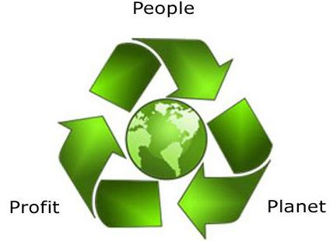
Duurzaamheid Les 1 Introductie

Slide 2
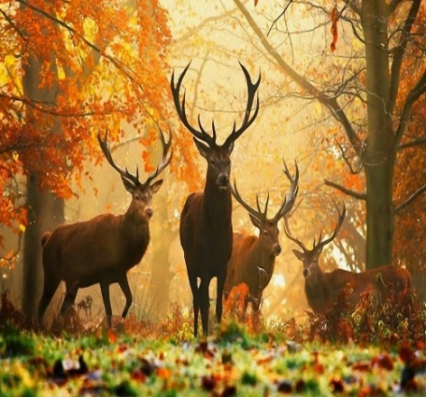
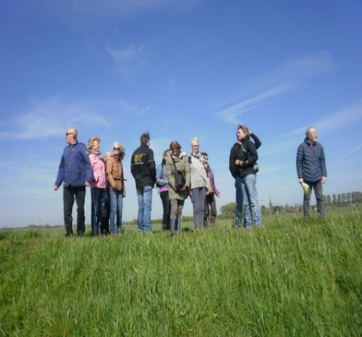
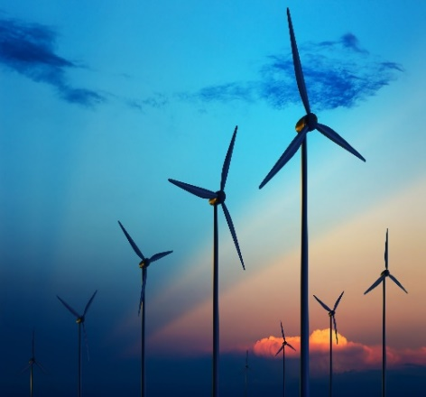
Programma
Duurzame Ontwikkeling
Goals UNESCO
3 P’s
Opdracht

Slide 3
Opdracht
Duurzaamheid-ABC
Maak 2-tallen
Schrijf op een A4 in twee kolommen de letters A tot en met Z
Bedenk onderwerpen die beginnen met de eerste letter uit het alfabet
(mag ook in het Engels)
Uitdaging letters Q, X en Y (IJ)!
10 minuten de tijd
Klaar? Woorden uitwisselen

Slide 4
Mogelijke antwoorden
A = Alternatieve energie
B = Biobased economie
C = Circulaire economie
D = Duurzame Ontwikkeling
E = Ecologisch voedsel
F = Fossiele brandstoffen
G = Groene stroom
H = Hernieuwbare energie
I = Identity
J = Jobs
K = Klimaatsverandering
L = Levenscyclusanalyse
M = Milieubewust
N = Nation
O = Overschot
P = Plastic soep
Q = Quality
R = Rainwater
S = Sustainability
T = Trias energetica
U = Urban
V = Vision
W = Wind
X = X-aantallen
Y = Yes
Z = Zoo

Slide 5
Definitie Duurzame Ontwikkeling
Definitie Duurzame Ontwikkeling
Duurzame ontwikkeling is de ontwikkeling die aansluit op de behoeften van het heden zonder het vermogen van toekomstige generaties om in hun eigen behoeften te voorzien in gevaar te brengen, aldus de definitie van de VN-commissie Brundtland uit 1987.

Slide 6
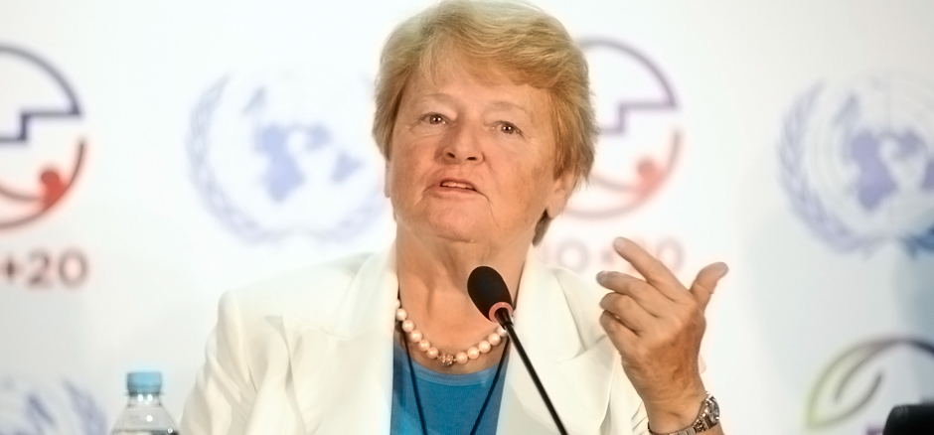
The Brundtland Report, 1987
“Humanity has the ability to make development sustainable to ensure that it meets the needs of the present without compromising the ability of future generations to meet their own needs.”
– Part One of the Brundtland Report

Slide 7
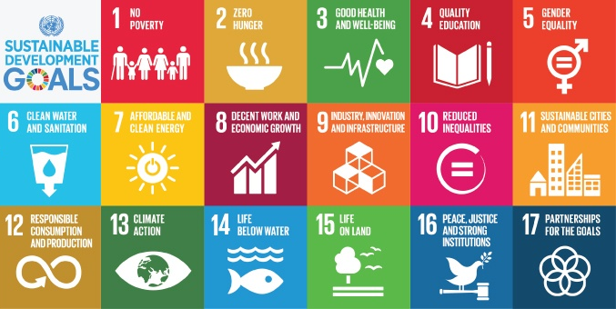
Sustainability Development Goals UNESCO

Slide 8
Duurzaamheidsprincipes
Voor het oplossen van duurzaamheid dilemma’s kun je gebruik maken van de zogenaamde duurzaamheidsprincipes. De vier duurzaamheidsprincipes zijn:
Minder afhankelijk worden van delfstoffen en fossiele brandstoffen.
Afkomen van slecht afbreekbare kunststoffen of giftige stoffen voor mens en natuur.
Natuurlijke bronnen zo weinig mogelijk aantasten (voorraad schoon water, voorraad schone lucht en voorraad biodiversiteit).
Voorraad arbeid en de voorraad welvaart eerlijker verdelen (hier en daar, noord en zuid, arm en rijk)

Slide 9
De 3 P’s Triple P
People staat voor de zorg voor de werknemers binnen de organisatie, maar ook voor buiten de organisatie: de gehele samenleving.
Planet staat voor een proactieve opstelling met betrekking tot de natuurlijke leefomgeving en het bijdragen aan het oplossen van milieuproblemen waarop de organisatie invloed heeft of kan hebben.
Profit gaat over het scheppen van economische waarde door het produceren van goederen en het aanbieden van diensten. Tegenwoordig is Profit aangevuld of vervangen door ‘Prosperity’ (welvaart).
Balans tussen People, Planet en Profit/Prosperity!

Slide 10
Oude economie -> wat levert het meeste geld op? Waar kunnen we het meest aan verdienen?
Nieuwe economie -> waarde, welvaart voor iedereen (is dus meer dan alleen geld).
3 soorten waarde:
De mensen (sociale waarde)
De aarde (ecologische waarde)
Het geld (financiële waarde)

Slide 11
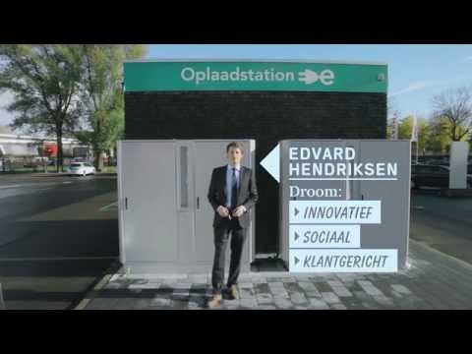
Social enterprise

Slide 12
Opdracht Duurzame innovatie
- Groepje van 2 of 3 leerlingen
- Je gaat met je groepje opzoek naar een bedrijf dat een duurzame innovatie zou kunnen gebruiken.
- Bedenk wat voor een innovatie het bedrijf zou kunnen gebruiken.
Verslag
Beschrijving van het bedrijf/organisatie
Duurzaamheid
SWOT-analyse
Kosten-batenanalyse
Advies voor de innovatie
De presentatie

Slide 13
Afsluiting vak
De presentatie
• De indeling van de presentaties van het verslag wordt door de docent gemaakt, hierover is geen discussie mogelijk. Ziekte betekent een week later presenteren of in de reserveweek.
* Gemiddelde van 2 cijfers:
Cijfer 1=Verslag duurzame innovatie
Cijfer 2=Eigen visie op duurzaamheid

